Slide 1
Sam načrtujem svoje učenje
5.2 delavnica:

Slide 2
NAMEN DELAVNICE
Vključiti učence v refleksijo svojih močnih in šibkih področij ter v samostojno uravnavanje lastnega učenja.

Slide 3
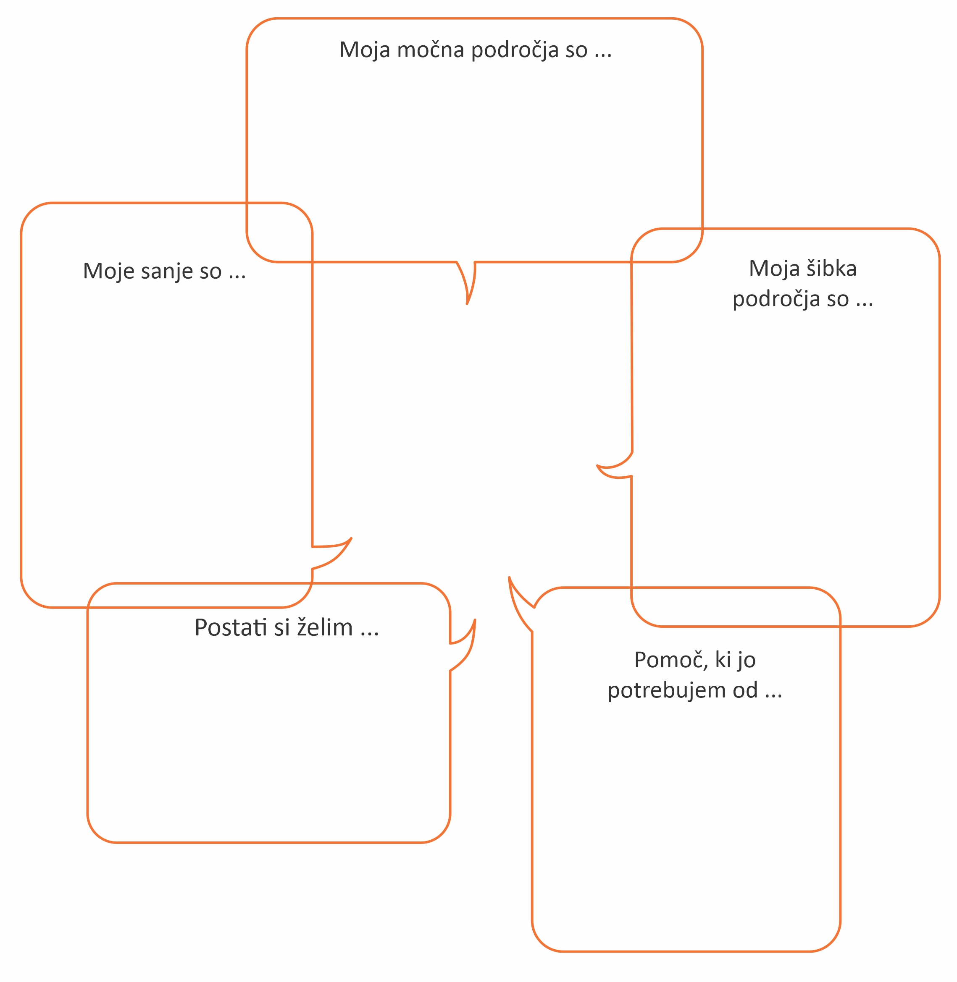
POTEK DELAVNICE
V shemo Moja močna in šibka področja na sredini nariši sebe in dopolni povedi v oblakih (15 minut).

Slide 4
POTEK DELAVNICE
Učitelj pozove učence, kdo bi želel svoja močna področja deliti s svojimi sošolci (10 minut).
Ob pomoči učnega lista Sam načrtujem svoje učenje samostojno načrtuj svoje korake učenja v novem učnem sklopu.
Pri tem te bodo usmerjala vprašanja in povedi v tabeli, ki jih boš ob podpori učitelja dopolnjeval/-a med obravnavo učnega sklopa.

Slide 5
POTEK DELAVNICE
V tej uri boš dopolnil/-a povedi iz prve vrstice KAJ SE BOM UČIL/-A (15 minut).

Slide 6
POTEK DELAVNICE
Učitelj vas bo večkrat skozi učni sklop povprašal, kako poteka vaše učenje, katero podporo bi še potrebovali, kaj vam gre dobro …

